Slide 2
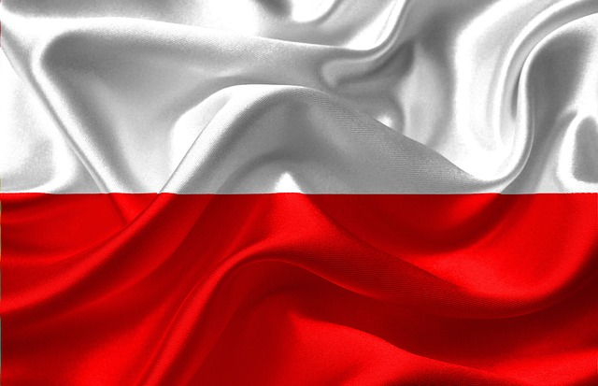
Żyjemy w Polsce, która może poszczycić się długo oczekiwaną wolnością;
Patrzymy w przyszłość, pamiętając o doświadczeniach minionych lat;
Dlatego dziś zatrzymajmy się na chwilę i spójrzmy w przeszłość;

Slide 3
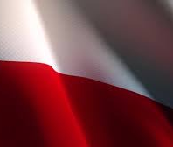
Aby lepiej zrozumieć ogromną rolę Konstytucji 3 Maja, powinniśmy przypomnieć sobie trudną sytuację, w której znajdowała się Polska w XVIII wieku......

Slide 4
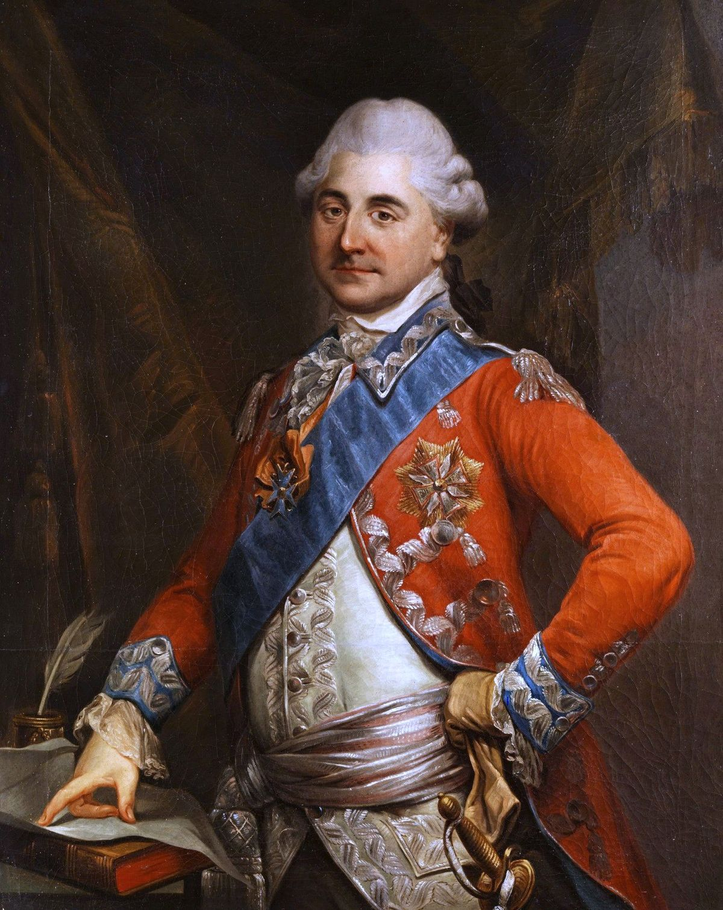
W roku 1764 nowym władcą Polski obrano stolnika litewskiego, Stanisława Poniatowskiego. Wyniesiony na tron dzięki protekcji carycy Katarzyny II, otaczał się niepewnymi ludźmi, nie stanowiącymi właściwej podpory dla króla, jego planów czy reform.

Slide 5
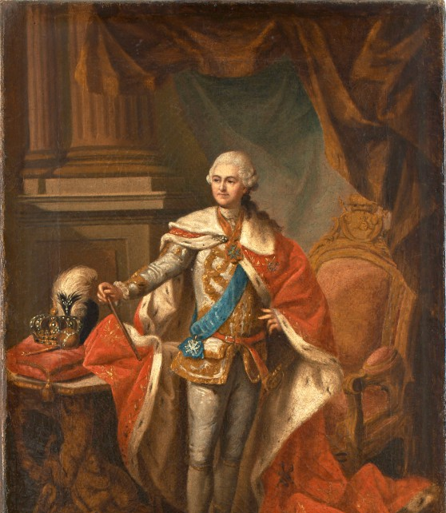
Stanisław August Poniatowski, rozpoczął w 1764 zmiany ustrojowe, które zrywały z dotychczasowym systemem demokracji szlacheckiej. Szczególnie wiele kontrowersji wzbudził popierany przez protestanckie Prusy i prawosławną Rosję projekt przyznania praw politycznych innowiercom zamieszkującym Koronę Królestwa Polskiego i Wielkie Księstwo Litewskie.

Slide 6
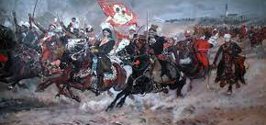
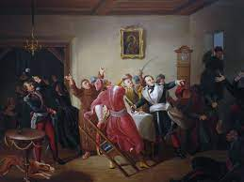
KONFEDERACJA BARSKA
Dla powstrzymania dalszych reform Stanisława Augusta Poniatowskiego Prusy i Rosja żądały przyznania protestantom i prawosławnym równych praw z katolikami.
Był to pretekst do interwencji w sprawy Rzeczpospolitej.
Ostatecznie zawiązano konfederację w Słucku i Toruniu pod patronatem Rosji i Prus. W latach 1767 - 1768 Sejm obradujący w Warszawie przyznał równe prawa protestantom i prawosławnym, co wywołało zawiązanie konfederacji w Barze przez obrońców katolicyzmu i wolności Rzeczpospolitej .

Slide 7
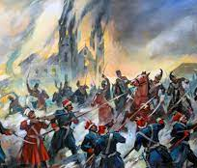
KONFEDERACJA BARSKA
Hasłem konfederacji barskiej były „wiara i wolność”, a celem zniesienie niekorzystnych ustaw narzuconych przez Moskwę. Za postulatami nastąpiły działania. Utworzono związek zbrojny, co stało się początkiem wojny domowej, a równocześnie także wojny z Rosją. Zawiązanie konfederacji w Barze odbiło się echem w Małopolsce, Wielkopolsce, na ziemiach litewskich i na Ukrainie;
Po stronie konfederatów walczyły wojska pospolitego ruszenia oraz sprzymierzone oddziały tureckie i tatarskie. Wsparcia finansowego udzieliła Francja. Wojska rosyjskie były liczniejsze, a dodatkowo wspierali je Kozacy oraz zwolennicy króla Stanisława Augusta Poniatowskiego w Polsce. Rosjanie zdobyli Bar już 19 czerwca 1768 roku. W wyniku podburzania ludności Podola doszło w Humaniu do rzezi na Polakach i Żydach, której dokonać mieli Kozacy oraz chłopi pańszczyźniani;
Już w 1769 roku konfederacja barska opanowała cały kraj. Dochodziło do lokalnych powstań i potyczek. Do najważniejszych i najbardziej krwawych należała obrona naddniestrzańskiego Okopu Trójcy Świętej. Bazą konfederatów stała się wieś Barwinek, gdzie stacjonowały wojska księcia Jerzego Marcina Lubomirskiego;
13 października 1770 roku zwolennicy konfederacji barskiej wydali akt detronizacji króla Stanisława Augusta Poniatowskiego. Rok później zorganizowano porwanie monarchy, które pociągnęło za sobą poważne konsekwencje. Królowi udało się uciec, a dotychczasowi sojusznicy, Turcja i Chanat Krymski, potępili działanie konfederatów, a tym samym wycofali się z dalszej pomocy;
Latem 1772 roku konfederacja barska zmierzała ku upadkowi. Ostatnie bastiony, Tyniec, Wawel i Jasna Góra zostały zdobyte przez wojska rosyjskie, a ziemie polskie podporządkowane Moskwie;

Slide 8
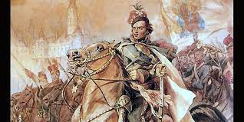
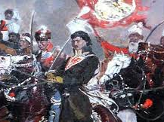
KONFEDERACJA BARSKA
Konfederacja barska przyczyniła się bezpośrednio do I rozbioru Polski.
Już 5 sierpnia 1772 roku państwa ościenne, Rosja, Austria i Prusy, podpisały traktat, na mocy którego zajęły część ziem Korony Polskiej i Wielkiego Księstwa Litewskiego.
Konsekwencje konfederacji barskiej dotknęły także samych powstańców. Doszło do represji, zesłano na Sybir ponad 14 tysięcy osób, innych wcielono do wojsk rosyjskich. Konfederaci, którzy uniknęli represji, emigrowali na zachód Europy.

Slide 9
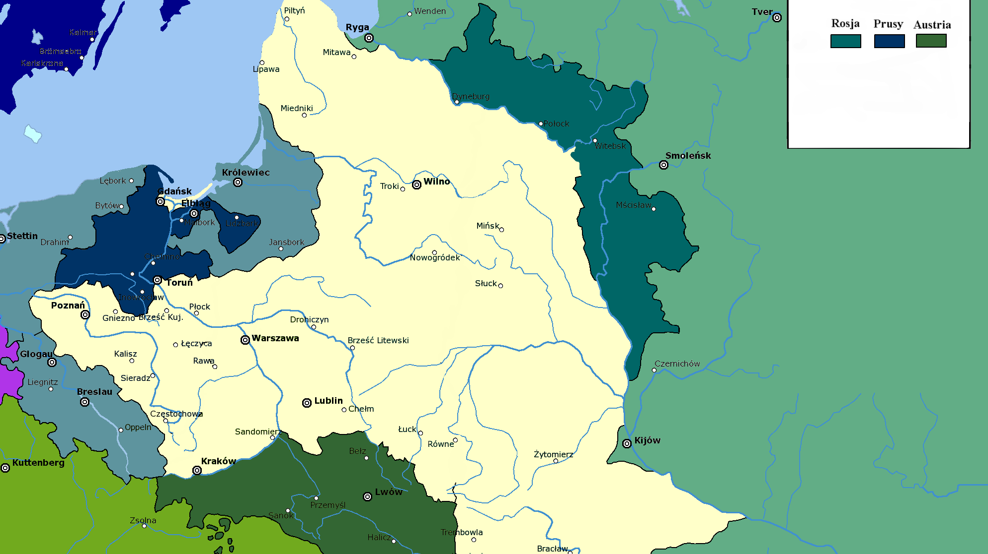
I ROZBIÓR POLSKI​
5 sierpnia 1772 roku trzej nasi sąsiedzi dokonują I rozbioru Polski.
Rosja odbiera Polakom część Białorusi, aż po Dźwinę i górny Dniepr oraz Inflanty Polskie.
Prusy zabierają Warmię, Pomorze Gdańskie (bez Gdańska i Torunia) oraz tereny położone nad Notecią (północna część Wielkopolski i Kujaw).
Austria zajmuje południową Małopolskę aż po górną Wisłę i San (bez Krakowa) oraz Podole, czyli zachodnią część Ukrainy.

Slide 10
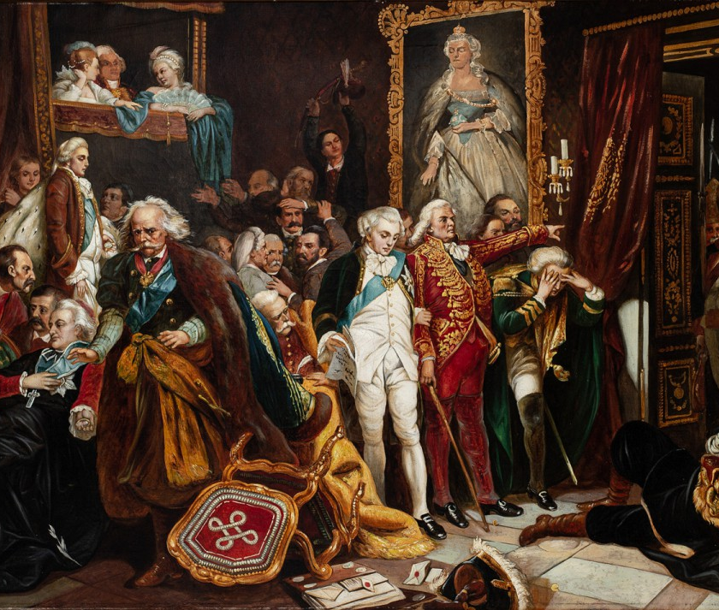
SEJM ROZBIOROWY
Sejm skonfederowany działający w latach
1773–1775, powołany przez trzy ościenne mocarstwa zaborcze: Rosję, Prusy i
Austrię, w celu zatwierdzenia podziału terytorium Rzeczypospolitej w czasie I rozbioru Polski.

Slide 11
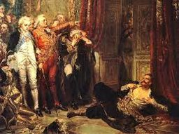
SEJM ROZBIOROWY
Marszałkiem sejmu został Adam Poniński – szlachcic pozostający na utrzymaniu rosyjskim i w pełni lojalny Katarzynie II. Przeciw niemu uformowała się opozycja z posłami Tadeuszem Reytanem i Tadeuszem Korsakiem na czele. To właśnie tutaj odbyła się znana scena, uwieczniona na obrazie Jana Matejki. Reytan położył się na progu drzwi wejściowych do Sali obrad zapowiadając, że nie wpuści nikogo, ponieważ złamana została zasada wolnego sejmu. Po 36 godzinach bez jedzenia i picia, wyczerpany nerwowo i fizycznie opuścił salę sejmową.

Slide 12
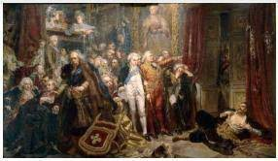
SEJM ROZBIOROWY - POSTANOWIENIA
Powołano Radę Nieustającą, z królem i po 18 posłów i senatorów dla zarządzania.
Utworzono Komisję Edukacji Narodowej.
Ustalono liczbę wojska na 30 tysięcy.
Króla pozbawiono powoływania ministrów, senatorów i oficerów.
Szlachta mogła zajmować się handlem.
Rzeczpospolita musiała podpisać niekorzystne traktaty handlowe z zaborcami, szczególnie z Prusami przez Pomorze Gdańskie nad Bałtyk.

Slide 13
Po dramacie rozbioru w oświeconych warstwach narodu dojrzało przekonanie, że ratunkiem dla
suwerenności państwa może być tylko jego
zasadnicza reforma.​​

Slide 14
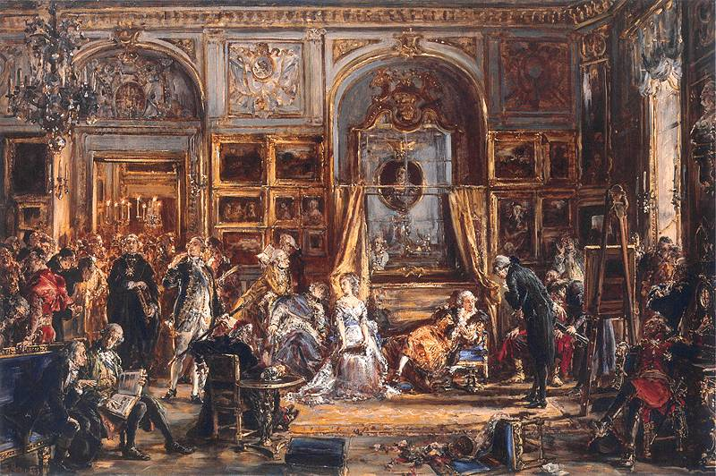
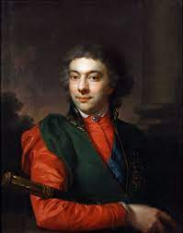
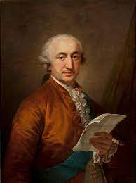
SEJM CZTEROLETNI
Sejm Czteroletni (Sejm Wielki) - Sejm zwyczajny zwołany w 1788 roku w Warszawie za zgodą cesarzowej Rosji Katarzyny II, która umożliwiła królowi Poniatowskiemu przeprowadzenie reform niezbędnych w państwie.
Marszałkami Sejmu zostali:
KAZIMIERZ NESTOR SAPIEHA
STANISŁAW MAŁACHOWSKI

Slide 15
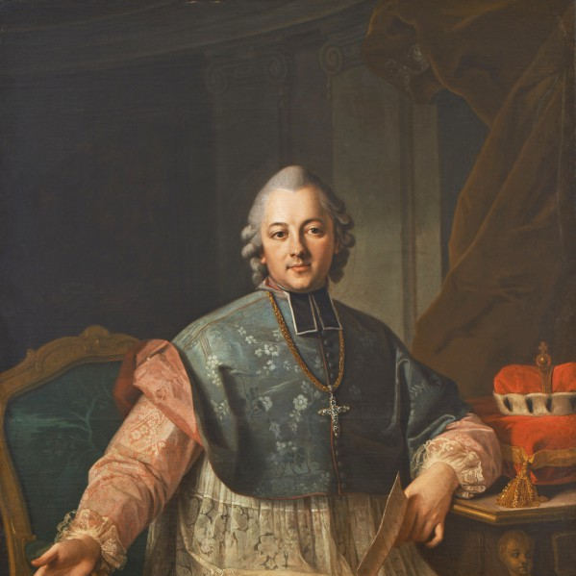
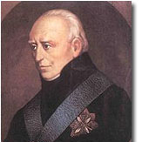
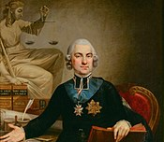
DZIAŁACZE SEJMU CZTEROLETNIEGO
STANISŁAW STASZIC
IGNACY KRASICKI
HUGO KOŁŁĄTAJ

Slide 16
SEJM CZTEROLETNI
Na początku sejmu posłowie zawiązali konfederację. Oznacza to, że uchwały zapadały większością głosów a liberum veto straciło moc.
W czasie trwania Sejmu Walnego, nazwanego później Wielkim powstały 3 stronnictwa:
- STRONNICTWO KRÓLEWSKIE
- STRONNICTWO MAGNACKIE (HETMAŃSKIE)
- STRONNICTWO PATRIOTYCZNE

Slide 17
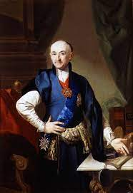
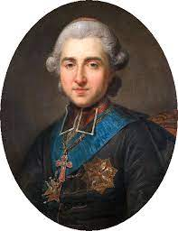
STRONNICTWO KRÓLEWSKIE
Opowiadało się za podtrzymaniem silnych związków oraz zawiązania trwałego sojuszu z Rosją. Prymas Michał Poniatowski i kanclerz Jacek Małachowski wiernie wspierali króla Stanisława Augusta Poniatowskiego, czego efektem były dążenia do wzmocnienia jego władzy, a wręcz rozszerzenia wpływów w kraju. Celem stronnictwa było zwiększenie armii z 12 tys. do 100 tys.

Slide 18
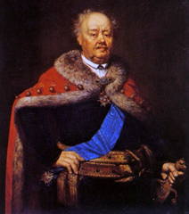
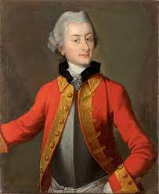
STRONNICTWO MAGNACKIE (HETMAŃSKIE)
Stronnictwo hetmańskie pod przywództwem Ksawerego Branickiego i Seweryna Rzewuskiego, którego celem był sprzeciw wobec jakichkolwiek zmian.

Slide 19
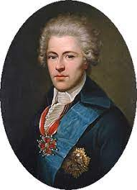
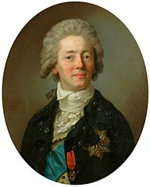
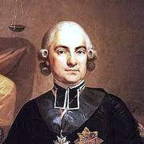
STRONNICTWO PATRIOTYCZNE
Stronnictwo patriotyczne pod przywództwem Ignacego i Stanisława Potockich, Hugo Kołłątaja, Stanisława Małachowskiego którego celem było: - usprawnienie władzy sejmu i rządu;
- przeprowadzenia nowoczesnych reform przy pomocy Prus; - przyznanie praw mieszczaństwu; - całkowitego uniezależnienia się od Rosji;

Slide 20
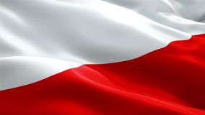
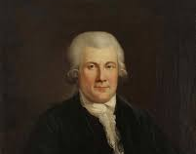
CZARNA PROCESJA
W 1789 r. prezydent Warszawy Jan Dekert zorganizował tzw. czarną procesję. Ubrani na czarno przedstawiciele różnych miast udali się do sejmu domagając się praw dla mieszczaństwa. Dzięki tej kampanii w kwietniu 1791 r. uchwalono Konstytucję Sejmową o Miastach Królewskich. Od tej pory mieszczanie mogli nabywać ziemie, obejmować urzędy, otrzymywać stopnie oficerskie i godności duchowne. Najbardziej zasłużeni mieszczanie mogli nawet zostać przyjęci do grona szlachty. Nazywało się to nobilitacją. Mieszcznie mogli też przebywać na sejmach ale bez prawa głosu.

Slide 21
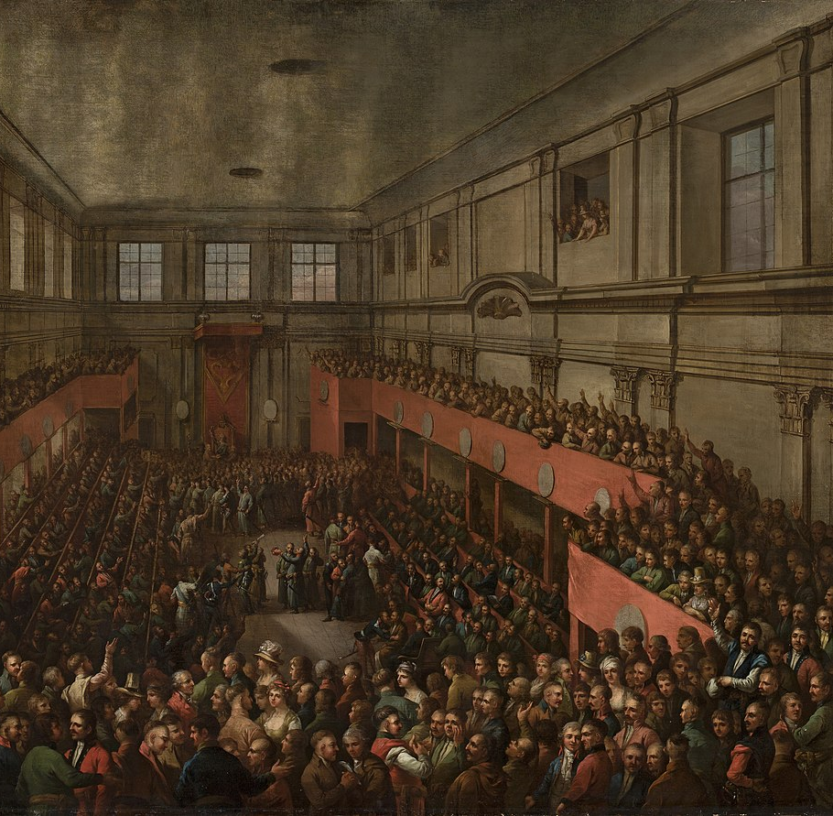
REFORMY SEJMU WIELKIEGO
* Prawo o sejmikach z 1791 roku – wprowadzono decydującą większość głosów, zlikwidowano przysięgi poselskie oraz prawa polityczne szlachty bez dóbr ziemskich (tak zwanej szlachty gołoty);
* Prawo o miastach z 1791 roku – mieszczanie miast królewskich zostali w prawach praktycznie zrównani ze szlachtą;
* Reforma wojskowa – wzrosła ilość żołnierzy w armii polskiej (do 100 tysięcy) i uchwalono podatki na ich utrzymanie. W rzeczywistości jednak powołanie do wojska otrzymało jedynie 65 tysięcy osób;
Uchwalenie Konstytucji 3 Maja (obraz Kazimierza Wojniakowskiego z 1806r.)

Slide 22
Dnia 3 maja 1791 roku król Stanisław August Poniatowski i przywódcy Stronnictwa Patriotycznego wykorzystując fakt rozjechania się posłów na ferie wielkanocne I przy obecności zaledwie 1/3 posłów obu izb ogłosili KONSTYTUCJĘ.

Slide 24
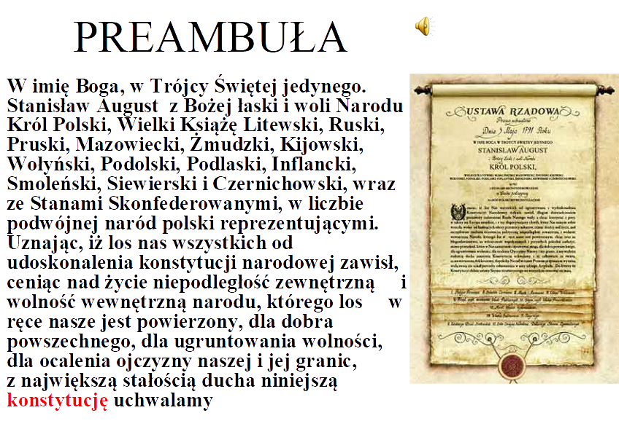

Slide 26
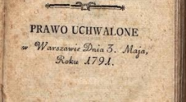
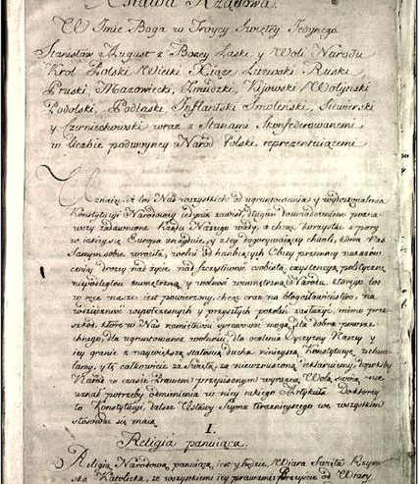
POSTANOWIENIA

Slide 27
Religia
Katolicyzm został uznany za religię panującą, jednocześnie zapewniono swobodę wyznań, choć apostazja wciąż była uznawana za przestępstwo.

Slide 28
Trójpodział władzy
Władza wykonawcza znalazła się w rękach króla i tzw. Straży Praw, tj. rady ministrów, powoływanej przez króla. Była ona odpowiedzialna przed sejmem. Stała na czele administracji.
Władzę ustawodawczą sprawował sejm złożony z izby senatorskiej i izby poselskiej. W sejmie zasiadali posłowie wybierani przez sejmiki poselskie oraz 24 plenipotentów miast królewskich. Natomiast w senacie znaleźli się wojewodowie, kasztelanowie oraz biskupi diecezjalni i ministrowie. Senat otrzymał prawo veta zawieszającego w zakresie praw politycznych, cywilnych i karnych.
Władzę sądowniczą miały sprawować sądy - sąd sejmowy, sądy ziemskie, Trybunał Koronny i sądy miejskie.Najwyższym ogranem sądowniczym pozostał Trybunał Koronny i Litewski.

Slide 29
Potwierdzała przywileje mieszczańskie nadane w akcie prawnym z 18 kwietnia 1791 roku; Według tego aktu, mieszczanie mieli prawo do bezpieczeństwa osobistego, posiadania majątków ziemskich, prawo zajmowania stanowisk oficerskich i stanowisk w administracji publicznej a także prawo nabywania szlachectwa.

Slide 30
Zniesiono wolną elekcję na rzecz władzy dziedzicznej.
Wprowadzono stałą armię, której liczebność miała sięgać 100 tysięcy żołnierzy (udało się zebrać 65 tysięcy).
Ustanowiono podatki w wysokości 10% dla szlachty i 20% dla duchowieństwa – gołota, mieszczanie i chłopi byli zwolnieni z płacenia podatku.

Slide 31
Zniesiono liberum veto, to znaczy prawo każdego posła do przeciwstawiania się uchwałom sejmu.

Slide 32
Chłopom zapewniono wolność osiedlania się i poruszania po kraju oraz za jego granice.

Slide 34
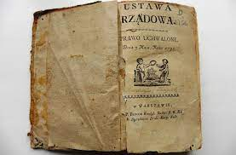
Ustanowienie konstytucji wzbudziło niepokój wśród magnaterii. Byli oni zwolennikami dawnego ustroju panującego za czasów króla Sasa. Konstytucja znosiła wiele dotychczasowych praw magnatów i ograniczała ich przywileje. Uważali oni, że ta ustawa przyniesie zgubę Królestwu Polskiemu.

Slide 35
Przeciwko konstytucji wystąpili niektórzy magnaci. Byli to m.in. Stanisław Szczęsny Potocki, Franciszek Ksawery Branicki I Seweryn Rzewuski. Udali się po pomoc do Petersburga wierząc, że przy pomocy carycy Katarzyny II zdołają przywrócić ich zdaniem najlepszy ustrój, jaki kiedykolwiek istniał w Rzeczypospolitej.

Slide 36
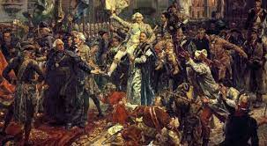
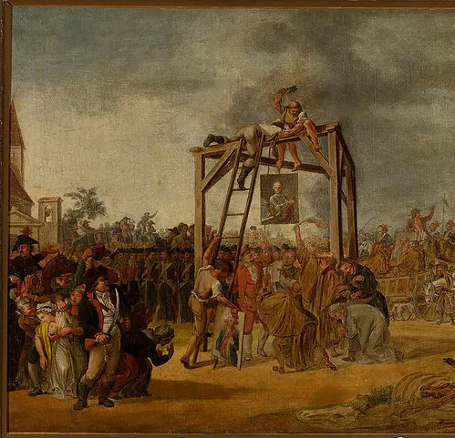
KONFEDERACJA TARGOWICKA
Spisek magnacki zawiązany w nocy z 18 na 19 maja 1792 w Targowicy ( w rzeczywistości 27 kwietnia 1792 w Petersburgu), na życzenie i pod patronatem cesarzowej Rosji Katarzyny II, skierowany przeciwko reformom Sejmu Czteroletniego i Konstytucji 3 maja, uznany za symbol zdrady narodowej.
Nazwa konfederacji targowickiej pochodzi od miasteczka Targowica znajdującego się na Kresach Wschodnich, gdzie oficjalnie doszło do podpisania aktu konfederacyjnego, zawierającego 40 stron. Pod dokumentem podpisali się między innymi Stanisław Szczęsny Potocki, Franciszek Ksawery Branicki, Seweryn Rzewuski, Szymon Kossakowski czy Dyzma Bończa-Tomaszewski.

Slide 37
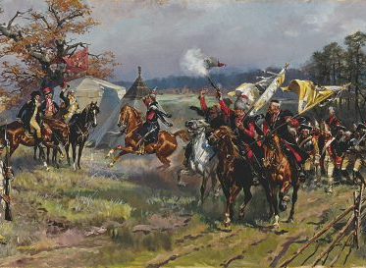
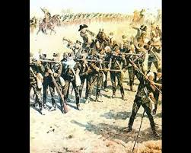
WOJNA Z ROSJĄ O OBRONĘ KONSTYTUCJI
3 MAJA (1792 ROK)
Zaraz po podpisaniu aktu konfederacji targowickiej, na prośbę magnatów Katarzyna II zorganizowała zbroją interwencję, wprowadzając do Polski stutysięczną armię rosyjską. W ten sposób rozpoczął się konflikt zwany „wojną o Konstytucję 3 maja”.
Dwa zwycięstwa polskich oddziałów pod Zieleńcami, a potem pod Dubienką nie powstrzymały licznych wojsk rosyjskich, które dotarły aż do linii Wisły. W związku z tymi wydarzeniami król Stanisław August Poniatowski zdecydował się przerwać walki i przyłączyć osobiście do konfederacji targowickiej. W konsekwencji najważniejsi generałowie, w tym Tadeusz Kościuszko i książę Józef Poniatowski, zrezygnowali z pełnionych w armii funkcji, a wielu polskich szlachciców udało na emigrację.

Slide 38
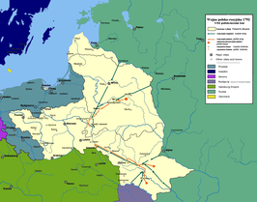
KONFEDERACJA TARGOWICKA - NASTĘPSTWA
Niewypowiedziana formalnie wojna rosyjsko-polska trwała od 16 maja do 26 lipca 1792 roku. Po przedwczesnej kapitulacji wojsk polskich w konsekwencji przystąpienia króla do konfederacji targowickiej, targowiczanie zajęli przy pomocy wojsk rosyjskich wszystkie województwa Rzeczypospolitej, likwidując organy władzy powołane przez Sejm Czteroletni. Nie wiedzieli jednak, że caryca Katarzyna II za ich plecami szykuje II rozbiór Polski.

Slide 39
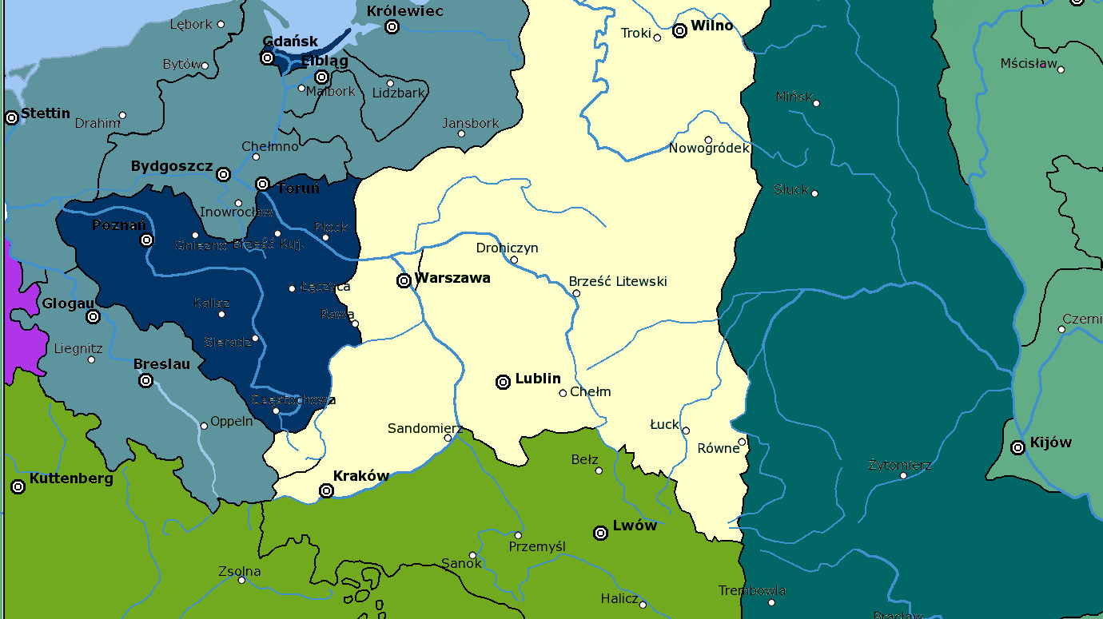
II ROZBIÓR POLSKI
23 stycznia 1793 roku po zakończonej niepowodzeniem wojnie w obronie Konstytucji 3 Maja Prusy i Rosja podpisują II rozbiór Polski.
Rosja odbiera Polakom Białoruś, Ukrainę i Podole, na wschód od linii Druja - Pińsk - Zbrucz
Prusy zabierają Wielkopolskę z Poznaniem, Gdańsk, Toruń, Kujawy i zachodnie Mazowsze. ​

Slide 40
SEJM ROZBIOROWY W GRODNIE
Sejm skonfederowany zwołany w Grodnie przez Imperium Rosyjskie w 1793 roku. Obradował od 17 czerwca do 23 listopada 1793 pod laską marszałka Stanisława Kostki Bielińskiego. Był to ostatni i jeden z najbardziej burzliwych sejmów I Rzeczypospolitej.

Slide 41
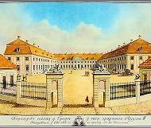
SEJM ROZBIOROWY W GRODNIE - POSTANOWIENIA
zatwierdzenie II rozbioru Polski pomiędzy Rosją i Prusami;
odrzucenie Konstytucji 3 Maja i przywrócenie Rady Nieustającej (na czele której stał ambasador rosyjski) oraz praw kardynalnych ( wolna elekcja , liberum veto ), których gwarantką została Katarzyna II;
zredukowanie liczebności wojska polskiego do 15 tysięcy;
zniesienie Orderu Virtuti Militari;
rozwiązanie konfederacji Targowickiej;

Slide 42
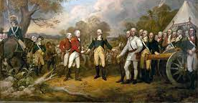
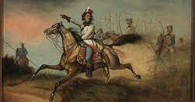
POWSTANIE KOŚCIUSZKOWSKIE, ZWANE INSUREKCJĄ
Powstanie narodowe przeciw Rosji, a następnie przeciw Prusom, rozpoczęte 24 III 1794, zakończone 16 XI 1794.
Spowodowane zostało II rozbiorem Polski i rządami Targowicy, a także okupacją rosyjską, przygotowane przez koła patriotyczne w kraju i na emigracji (m.in. H. Kołłątaj, I. Potocki).
Na jego czele stanął Generał Tadeusz Kościuszko. Powstańcy upatrywali nadzieję na wolność we Francji, w której rozpoczęła się Wielka Rewolucja. Generał zachęcił do udziału w walkach także chłopów, z których stworzył oddziały kosynierów uzbrojonych w kosy z ostrzami na sztorc.

Slide 43
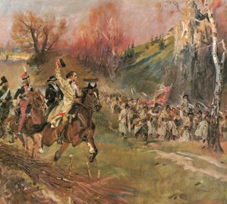
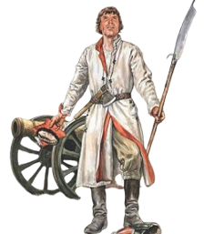
POWSTANIE KOŚCIUSZKOWSKIE
Dowodzeni przez Tadeusza Kościuszkę kosynierzy wsławili się w bitwie pod Racławicami w 1794 roku, w której Polacy odnieśli zwycięstwo nad Rosjanami. Niestety potem wydarzenia potoczyły się nie po naszej myśli. Odnieśliśmy porażkę pod Maciejowicami (10 października 1794 roku).
W czasie bitwy Tadeusz Kościuszko dostał się do rosyjskiej niewoli. Ponieważ wykreowano go na jedynego przywódcę, zdolnego poprowadzić Polaków do zwycięstwa, wieść o jego pojmaniu doprowadziła do upadku morale powstańczej armii. Powołany na jego następcę Tomasz Wawrzecki nie miał takiego autorytetu jak Tadeusz Kościuszko. 16 listopada 1794 roku pod Radoszycami Wawrzecki dostał się do niewoli, a reszta armii uległa rozproszeniu. Oznaczało to koniec powstania kościuszkowskiego.

Slide 44
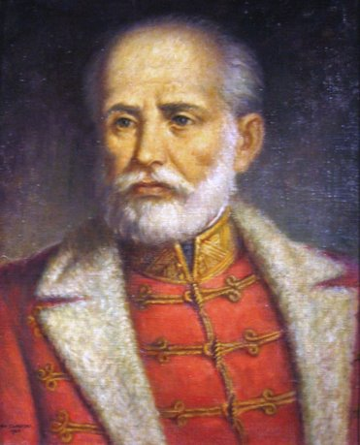
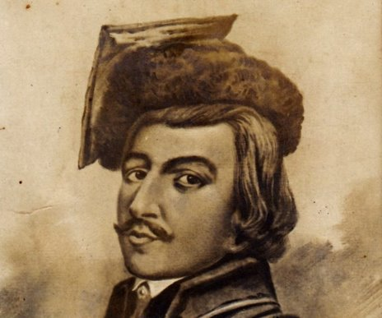
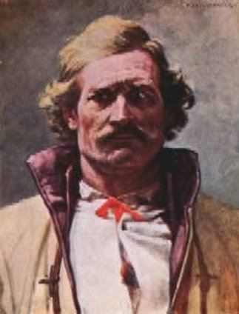
POWSTANIE KOŚCIUSZKOWSKIE - UCZESTNICY
Bartosz Głowacki
Józef Bem
Jan Kiliński

Slide 45
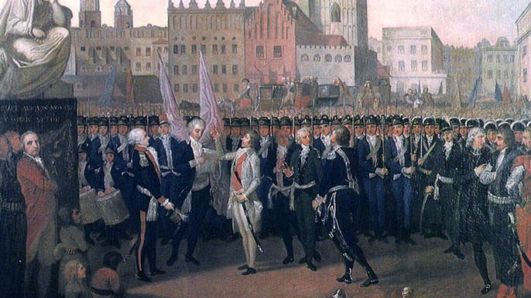
Najważniejszym skutkiem powstania kościuszkowskiego była likwidacja państwa polskiego. Austria już podczas insurekcji, żałując, że nie wzięła udziału w II rozbiorze Polski, zajęła Lubelszczyznę i Sandomierz. To ona była głównym inicjatorem III rozbioru Polski, który stał się faktem w 1795 roku. Polska na 123 lata zniknęła z mapy politycznej Europy.
Stanisław August Poniatowski abdykował, po czym wyjechał do Rosji, stając się de facto zakładnikiem carycy Katarzyny II.
Najwybitniejszych przywódców wywieziono do Petersburga, innych internowano w więzieniach austriackich i pruskich. Żołnierzy wcielano do armii zaborczych.
POWSTANIE KOŚCIUSZKOWSKIE - SKUTKI

Slide 46
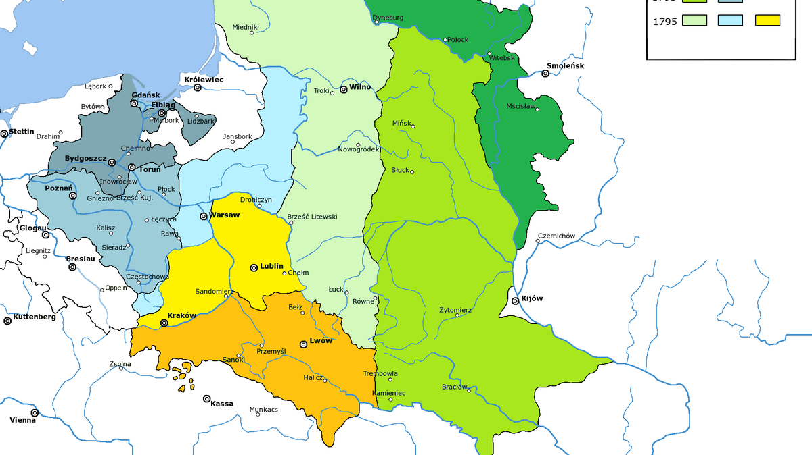
III ROZBIÓR POLSKI
24 października 1795 roku dokonuje się III rozbiór Polski. Rosja, Prusy i Austria dzielą między siebie resztę ziem polskich, wymazując nasz kraj na długie lata z mapy Europy.
Rosja odbiera Polakom tereny na wschód od linii Niemen – Bug.
Prusy zabierają Mazowsze z Warszawą, Podlasie i część Małopolski.
Austria zajmuje Małopolskę z Krakowem, pomiędzy Pilicą, Wisłą a Bugiem, Lubelszczyznę, część Podlasia i Mazowsza. ​

Slide 47
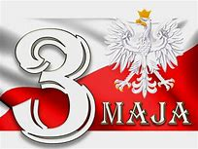
Dzień 3 maja, jako rocznicę Konstytucji 1791 r. ustanawia się w całej Rzeczypospolitej Polskiej jako uroczyste święto po wieczne czasy” – pisano w jednomyślnie przyjętej ustawie oficjalnie wprowadzającej pierwsze w polskiej historii święto narodowe.
Przez niemal cały wiek XIX obchodzenie rocznicy Konstytucji było zakazane przez zaborców. Wyjątkiem był okres Księstwa Warszawskiego.
Od 1919r. obchody rocznicy uchwalenia Konstytucji 3 maja zostały uzupełnione o udział wojska.
Święto 3 maja było obchodzone pod okupacją niemiecką. Potajemnie składano kwiaty na grobach żołnierzy, wywieszano flagi narodowe i malowano symbole narodowe.
Święto 3 maja władze komunistyczne zniosły w roku 1951. Rok później, 3 maja 1952 r., w Monachium rozpoczęła nadawanie Rozgłośnia Polska Radia Wolna Europa.

Slide 48
Od drugiej połowy lat siedemdziesiątych opozycja organizowała nielegalne obchody 3 maja. W 1980 r. w Gdańsku Ruch Młodej Polski i Wolne Związki Zawodowe Wybrzeża patronowały uroczystej mszy i kilkutysięcznemu wiecowi pod pomnikiem króla Jana III Sobieskiego.
Przełom, jakim było powstanie „Solidarności”, sprawił, że 3 maja 1981 r. odbyły się również państwowe obchody święta zniesionego w 1951 r. W uroczystościach na odbudowywanym Zamku Królewskim wzięli udział przewodniczący Rady Państwa Henryk Jabłoński i premier PRL Wojciech Jaruzelski.
6 kwietnia 1990 r. Sejm na wniosek Senatu przywrócił Święto Narodowe 3 Maja. Tego samego dnia wbrew protestom prezydenta Jaruzelskiego zniósł Narodowe Święto Odrodzenia Polski, obchodzone w rocznicę oficjalnego ogłoszenia tzw. manifestu PKWN.
3 maja 1990 r. w Warszawie odbyły się pierwsze po roku 1939 uroczyste obchody tego święta. Wzięli w nich udział przedstawiciele najwyższych władz. Uroczystości odbyły się przed Zamkiem Królewskim i na placu Zwycięstwa, któremu wkrótce przywrócono przedwojenną nazwę. W Archikatedrze Świętego Jana mszę świętą odprawił prymas Józef Glemp.
Od roku 2007 święto Konstytucji 3 maja obchodzone jest również na Litwie.

Slide 49
https://www.polskatradycja.pl/historia-polski​
https://pl.wikipedia.org​
https://dzieje.pl/aktualnosci/konstytucja-3-maja-najwazniejsza-z-konstytucji​
https://prezydent.pl​
https://nac.gov.pl​
https://opinie.wp.pl​
http://agad.gov.pl/wp-content/uploads/2018/12/Konstytucja-3-maja_PL-v4.pdf​
https://prezi.com​
https://muzhp.pl/pl/rozbiory-polski​
https://historia.org.pl​
https://www.polskieradio.pl​
https://www.szkolnictwo.pl​
https://encyklopedia.pwn.pl​
https://wiadomosci.gazeta.pl​
https://pl.wikipedia.org​
https://www.google.com/grafika
​https://www.youtube.com/watch?v=xmp5RpE03Bk
BIBLIOGRAFIA

Slide 50
KONIEC
DORIAN ZIELIŃSKI​
KLASA VI C​
Rok szkolny 2022/2023​

